Slide 1
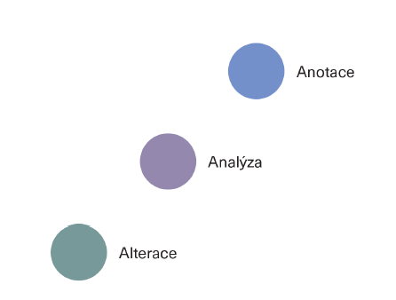
Metodika 3A
Bc. Ing. Nikola Straková, PhD.

Slide 2
Metodika 3A
nástroj pro reflexi výuky a hodnocení její kvality
zaměření na obsah vzdělávání
  má těžiště v analýze způsobu předkládání obsahu žákům a jejich konstruování poznání
Čemu budu vyučovat?/ Co se žáci naučí?
Jak budu vyučovat?/ Jak budou žáci při učení postupovat?
Bez vzdělávacího obsahu (bez konceptů, které do výuky vstupují z kultury a jejích oborů), by nebylo čemu se učit.

Slide 3
M3A jako nástroj pro realistické vzdělávání učitelů
úzké sepětí teorie a praxe
navazuje na praxi oborovědidaktických hospitací ve výuce
hlavní cíl: profesní rozvoj učitelů (rozvíjející hospitace)
hlavní smysl, myšlenka: ohlížet se za výukou, analyzovat a vyhodnocovat ji a navrhovat její zlepšení
forma sdílení = didaktické kazuistiky
význam pro budoucí učitele = možnost zkoumat a lépe rozumět výuce
  Jaké otázky řeší učitel, když připravuje výuku?
  Jak pracovat se žáky?
  Jak výuku neustále zlepšovat?

Slide 4
Obsah = klíčové východisko k výuce
Co by se měli moji žáci v hodině naučit? = primární otázka přípravy na výuku
  Co se skutečně učili? (primární otázka reflexe), Co se v hodině skutečně naučili? (primární otázka hodnocení kvality výuky)
Východiskem pro analýzu a hodnocení výuky v M3A = uspořádání (strukturace) vzdělávacího obsahu ve výuce
na způsob strukturace vzdělávacího obsahu je nazírání prostřednictvím 3 po sobě jdoucích fází:
  anotace = shrnutí výuky a jejího kontextu (kontext výukové situace, didaktické uchopení obsahu a činnosti učitele a žáka)
  analýza = obsahová rekonstrukce (vizualizace obsahu konceptovým diagramem založeným na analýze hloubkové struktury výuky a analýze didaktické transformace obsahu)
  alterace = hodnocení kvality výuky a návrh změn

Slide 5
Analýza hloubkové struktury výuky
klíčová pro zajištění kvality výuky
3 determinanty kvality výuky:
  vzdělávací a výchovné cíle (obecné cíle)
  vzdělávací obsah zakotvený v oborech, resp. v kultuře
  způsob tematizace obsahu v činnosti a komunikaci ve výuce (jak je obsah zprostředkován žákům, jak si jej osvojují)

Slide 6
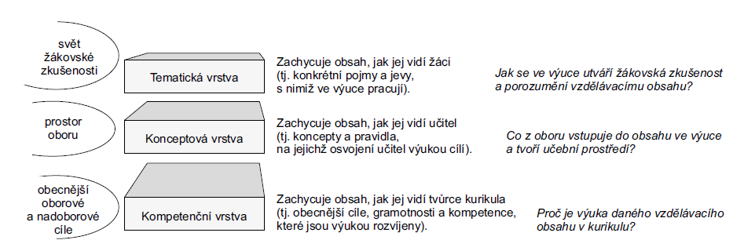
Model hloubkové struktury obsahu

Slide 7
I. kompetenční vrstva
nejhlubší a integrující vrstva
zahrnuje cíle různých úrovní od těch nejobecnějších
Proč je výuka konkrétního vzdělávacího obsahu v kurikulu?
K jakým nejobecnějším cílům má výuka směřovat?
východisko = znalost celkového pojetí vzdělávání ve školském systému (národní strategie vzdělávání, RVP, ŠVP)
  oborové cíle -> očekávané výstupy, oborově vázané gramotnosti, odborné kompetence, dovednosti důležité pro zvládnutí prací z daného oboru
  nadoborové cíle -> klíčové kompetence (přenositelné kompetence v rámci různých oborů)
Ideální představa vzdělaného člověka v daném oboru.

Slide 8
II. Konceptová vrstva
= oborový obsah, oborové koncepty (koncept = pojetí, pojem)
Co z oboru (kultury) vstupuje do obsahu výuky?
S čím z oboru má učitel žáky seznámit?
Jaká je logická a významová struktura pojmů z oboru/oborového obsahu?
nutnost = znalost oboru a didaktická znalost obsahu
obsahová jádra výuky
  základní obsahové složky výuky – hloubka porozumění
  =centra analýzy a hodnocení kvality výuky
  Do jaké hloubky je potřeba, aby žáci učivo znali? Jak dobře se ho mají naučit zvládat?
  => MAPA KLÍČOVÝCH POJMŮ Z OBORU = základní struktura obsahu výuky
  kolem obsahových jader se soustřeďuje komunikace a hlavní aktivity žáků s učitelem při řešení učebních úloh ve výuce
  učitel je předává žákům prostřednictvím učebních úloh -> ty vedou žáky k aktivitě a díky ní se žáci učí nové učivo

Slide 9
III. Tematická vrstva
způsob tematizace obsahu ve výuce během součinnosti učitele a žáků
didakticky upravená podoba učiva (obsahu)
  = učivo v podobě učebních úloh
  učivo v podobě blízké žákovským zkušenostem a motivacím
  NE původní podoba obsahu učiva, ve kterém se používá v oboru/oblasti praxe
Jak se výuce utváří žákovská zkušenost?
Jak se ve výuce docílí toho, že žáci budou novému učivu rozumět?
  prolínání nového učiva s běžnými žákovskými představami, pojmy z jejich každodenního života

Slide 10
Analýza didaktické transformace obsahu
Na kolik jsou v souladu klíčové determinanty kvality výuky?
  (I. cíle, II. oborový obsah a jeho III. tematizace)
posuzování integrity výuky
  soulad mezi vzdělávacím obsahem výuky, zamýšlenými cíli výuky a společnými aktivitami učitele a žáků
  vychází z modelu hloubkové struktury výuky:
  Kompetenční vrstva → obecné cíle
  Konceptová vrstva → vzdělávací obsah (klíčové pojmy a pojetí v daném oboru)
  Tematická vrstva → způsob tematizování obsahu v dané výukové situaci
Je někde integrita narušena?
  např.: Tematizace obsahu nevyhovuje stanoveným cílům nebo probíranému obsahu.
Co by mohlo být zlepšeno?

Slide 11
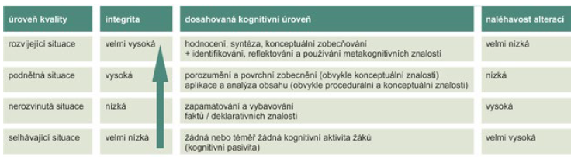
Úrovně kvality výukových situací

Slide 12
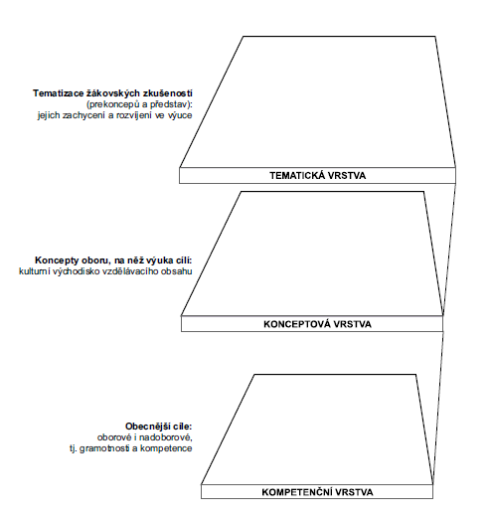
Vizualizace obsahu konceptovým diagramem

Slide 13
Příklad – didaktická kazuistika
Předmět: Technologie – obor Kuchař – číšník 2. ročník, tříletý učební obor,
24. vyučovací hodina tohoto předmětu.
Téma: Vepřové maso – využití tepelných úprav.
Výuka byla realizována na střední odborné škole ve Znojmě.
Zadání:
  Přečtěte si přepis vyučovací jednotky
  Vizualizujte obsah výuky pomocí konceptového diagramu = model hloubkové struktury obsahu
  Analyzujte didaktickou transfromaci obsahu.
  Posuďte integritu výukové situace.
  Navrhněte změny.

Slide 14
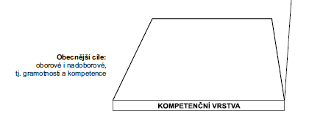
Kompetenční vrstva
otevřete si RVP, ŠVP
  RVP: 65-51-H/01 Kuchař – číšník
  web školy
přečtěte si očekávané výsledky vzdělávání, profil absolventa, odborné a klíčové kompetence
K jakým nejobecnějším cílům by mohla tato konkrétní výuka směřovat?

Slide 15
Návrh řešení - Kompetenční vrstva:
Klíčové kompetence
  kompetence k učení
    ovládání různých technik učení
    práce s textem
  kompetence k řešení problémů
    porozumět zadání úkolu, určit jádro problému, získat informace potřebné k řešení problému, navrhnout způsob řešení
  kompetence využívat prostředky ICT a pracovat s informacemi
    práce s PC
  dodržování hygienických pravidel
Odborné kompetence
  Jednat ekonomicky a v souladu se strategií udržitelného rozvoje
  Ovládat technologii přípravy pokrmů včetně hygienických zásad
    technologický postup přípravy pokrmu
    uplatňovat zásady hygieny

Slide 16
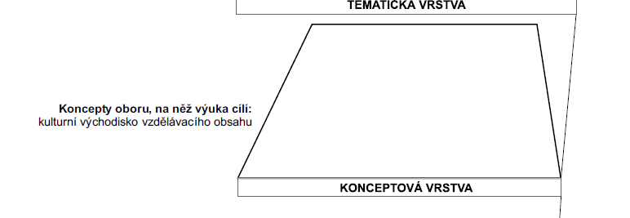
Konceptová vrstva
identifikujte obsahová jádra výuky
Co z oboru (kultury) vstupuje do obsahu výuky?
S čím z oboru má učitel žáky seznámit?
Jaká je logická a významová struktura pojmů z oboru/oborového obsahu?

Slide 17
Návrh řešení – Konceptová vrstva
Ke konceptu tepelné úpravy vepřového masa byly přiřazeny další jádrové koncepty:
  druhy vepřového masa
  druhy tepelných úprav
  správná kombinace druhy vepřového mas a tepelné úpravy
  technologický postup přípravy konkrétního pokrmu z tepelné úpravy vepřového masa
opora pro porozumění obsahu učiva o tepelných úpravách masa a způsobu jejich vzájemného kombinování

Slide 18
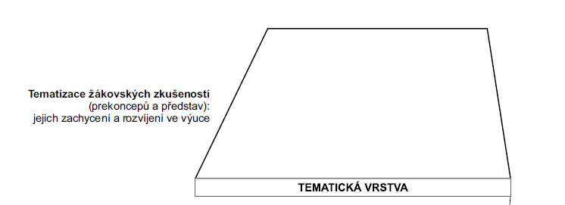
Tematická vrstva
didakticky upravená podoba učiva (obsahu)
  = učivo v podobě učebních úloh
  učivo v podobě blízké žákovským zkušenostem a motivacím
  NE původní podoba obsahu učiva, ve kterém se používá v oboru/oblasti praxe
Jak se výuce utváří žákovská zkušenost?
Jak se ve výuce docílí toho, že žáci budou novému učivu rozumět?

Slide 19
Návrh řešení – Tematická vrstva
výčet druhů vepřového masa (opakování)
  bůček
  kýta
důsledky špatné kombinace druhu masa a tepelní úpravy
  tuhost, finance, chuť
příklady?: částí masa + použití vhodné TÚ + pokrmu
  učebnice
  software Akademie kulinářského umění
  myšlenková (pojmová) mapa za DÚ
technologický postup přípravy
  segedínský guláš s knedlíkem (suroviny, technologický postup/receptura)
  paprika mletá, cibule, bůček bez kosti, kysané zelí, mouka hladká, olej, kmín, majoránka, česnek, sůl, pepř
  smažený vepřový řízek, bramborový salát

Slide 20
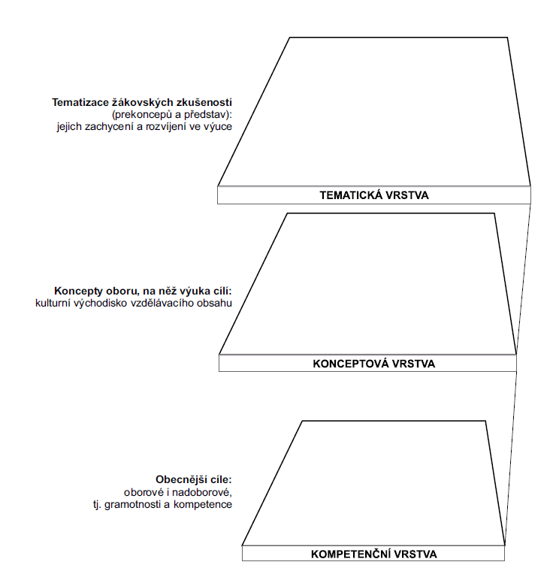
Konceptový diagram/diagram hloubkové struktury z výuky Technologie, obor Kuchař-číšník

Slide 21
Bůček
Segedínský guláš s knedlíkem
Kýta
Tuhost
Finance
Smažený vepřový řízek s bramborovým salátem
Chuť
Druhy vepřového masa
Tepelné úpravy
Kombinace druhu masa a tepelné úpravy
Pokrmy
Suroviny
Technologický postup přípravy
Segedínský guláš
Jednat ekonomicky
Kompetence ICT
Kompetence k řešení problémů
Ovládání technologie přípravy pokrmů a hygienických pravidel
Kompetence k učení

Slide 22
Posouzení integrity výuky
Je někde integrita narušena?
  např.: Tematizace obsahu nevyhovuje stanoveným cílům nebo probíranému obsahu.
Co by mohlo být zlepšeno?
činnosti a komunikace učitelky s žáky vychází z aktivit na úrovni tematické vrstvy
  učitelka se snažila dost do kompetenční vrstvy, podařilo se to jen z části -> Proč?
  aktivita žáků byla podněcována také jen z části
  učivo bylo osvojována pouze na nižších úrovních dle taxonomie cílů (zejm. zapamatování)
    nízká kognitivní aktivita žáků

Slide 23
Návrhy na změny?
Aktivizace žáků
  Aktivizování by měli být všichni žáci, nikdo by se neměl nudit a neukázněně chovat
  Pro opakování učiva z předchozí hodiny by mohlo být alternativním řešením rozdání pracovních listů včetně charakteristik druhů masa, fotografií různých pokrmů z vepřového masa, průměrné ceny za Kg. Úkolem všech žáků by bylo identifikovat jednotlivé druhy vepřového masa na obrázku prasete a následně přiřadit charakteristiky, fotografie pokrmů a ceny k druhům masa. Aktivita je více zacílena interakci mezi výběrem masa a jeho dalšími aspekty. Učivo je žákům předáváno v souvislostech. Vyhodnocení správných odpovědí může proběhnout diskuzí ve dvojicích žáků a následně zpětnou vazbou od učitele.
Směřování výuky od upevňování základních pojmů k porozumění příčin a následků
  nevhodně zvolené tepelné úpravy u různých druhů vepřového masa (jako jsou např.: tuhost, chuť, finance, šíření baterií MRSA a salmonely, apod.). V tomto případě by bylo možné ve výuce rozebrat například důsledky z nedostatečné tepelné úpravy vepřového masa (zdravotní rizika, chuť, neschopnost pozřít tuhé maso, nespokojenost zákazníka, negativní reference, ztráta příjmů…).
  Propojení učiva s praxí by bylo možné posílit příklady z praxe typu zákazník restaurace se nakazil bakterií MRSA/salmonelou z nedostatečně tepelně upraveného masa, negativní reference zákazníků související s kvalitou pokrmů, finanční potíže gastronomických podniků, apod.
Zdravotní nezávadnost a TÚ masa
  Zde se nabízí další proměnné, které budoucí pracovníci v gastronomických provozech musí zvážit (kromě druhu vepřového masa je to i jeho výchozí teplota, tloušťka masa, váha masa, teplota pečení/smažení/vaření). Tato témata by mohla být podnětem pro zadání dalších aktivit a úloh pro žáky.
  Například je možné využít didaktickou hru, např. pexetrio, kdy by žáci sestavovali odpovídající trojice pojmů k sobě.

Slide 24
Úkol – podrobná příprava na učební den
  Vizualizujte obsah výuky pomocí konceptového diagramu = model hloubkové struktury obsahu

Slide 25
Doporučená literatura
Janík, T., Slavík, J., Najvar, P., & Češková, T. (2022). Metodika 3A: nástroj pro reflexi výuky a hodnocení její kvality. Masarykova univerzita.
Slavík, J., Stará, J., Uličná, K., & Najvar, P. (2017). Didaktické kazuistiky v oborech školního vzdělávání. Masarykova univerzita.
Janík, T., Slavík, J., & Češková, T. (2022). Produktivní kultura vyučování a učení v didaktických kazuistikách: pedagogický výzkum v teorii a praxi. Masarykova univerzita.
Diviweb: http://didacticaviva.ped.muni.cz/
Hyperspace: http://www.hyperspace.cz/
Podpora společenství praxe jako nástroj rozvoje klíčových kompetencí: https://databaze.opvvv.msmt.cz/vystup/287

